Slide 1

Variabelen en scope

Slide 2
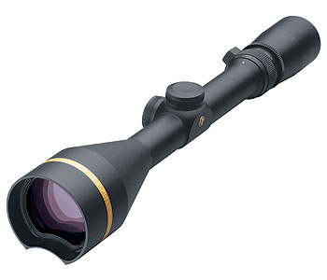
Scope en blocks
Een blok (block) wordt aangegeven met accolades.
Een block mag lokale variabelen bevatten, enkel zichtbaar binnen dit block.
Wanneer je buiten block komt worden alle lokale variabelen verwijderd.

Slide 3
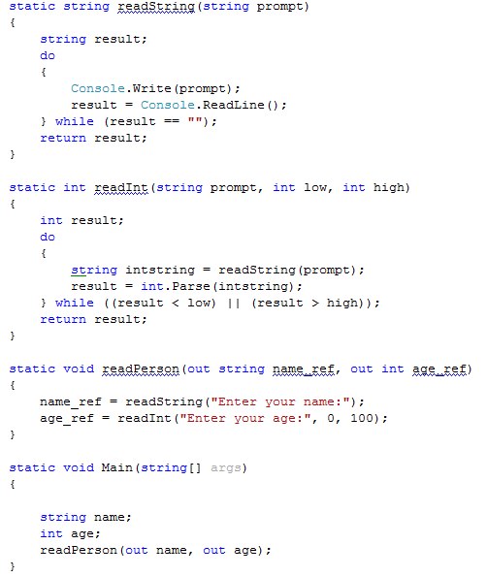
Scope en blocks
Scope result
Scope result
Scope intstring
Scope name
& age

Slide 4



Geneste blocks: voorbeelden
Scope i
Scope j

Slide 5

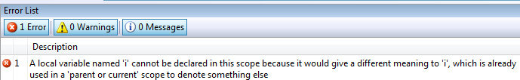
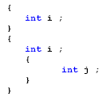
Opletten voor
Dit mag niet (in eerdere C-talen wel):
Dit mag wel (geen verwarring mogelijk van i):

Slide 6

Scope bij for -loops
int i enkel binnen for-loop zichtbaar.
Scope i

Slide 7

De opkomst van de milleniumstudent
De K.U. Leuven onderzoekt hoe docenten het best omgaan met zogenaamde millenniumstudenten. Ook op andere universiteiten zijn lawaaierige, veeleisende en ‘multitaskende’ studenten een groeiend probleem.
Ongegeneerd zitten de studenten vandaag in overvolle auditoria te eten en drinken, te sms’en, gamen, chatten of filmpjes te bekijken.
Het gedrag van de studenten is de afgelopen tien jaar enorm veranderd’, zegt Peter Lievens. ‘Vroeger stond de professor vooraan in het auditorium een verhaal te vertellen terwijl de studenten luisterden en notities namen. Maar vandaag is het een pak moeilijker om hen twee uur lang te boeien. En als de aandacht te veel verslapt, gebeurt het dat studenten de les verstoren.’
Bron: http://www.pienternet.be/blog/comments/de_opkomst_van_de_millenniumstudent/

Slide 8

De milleniumprof
https://aow.kuleuven.be/geologie/popularisering/pers/DeStandaard20101123-Sintubin.pdf

Slide 9
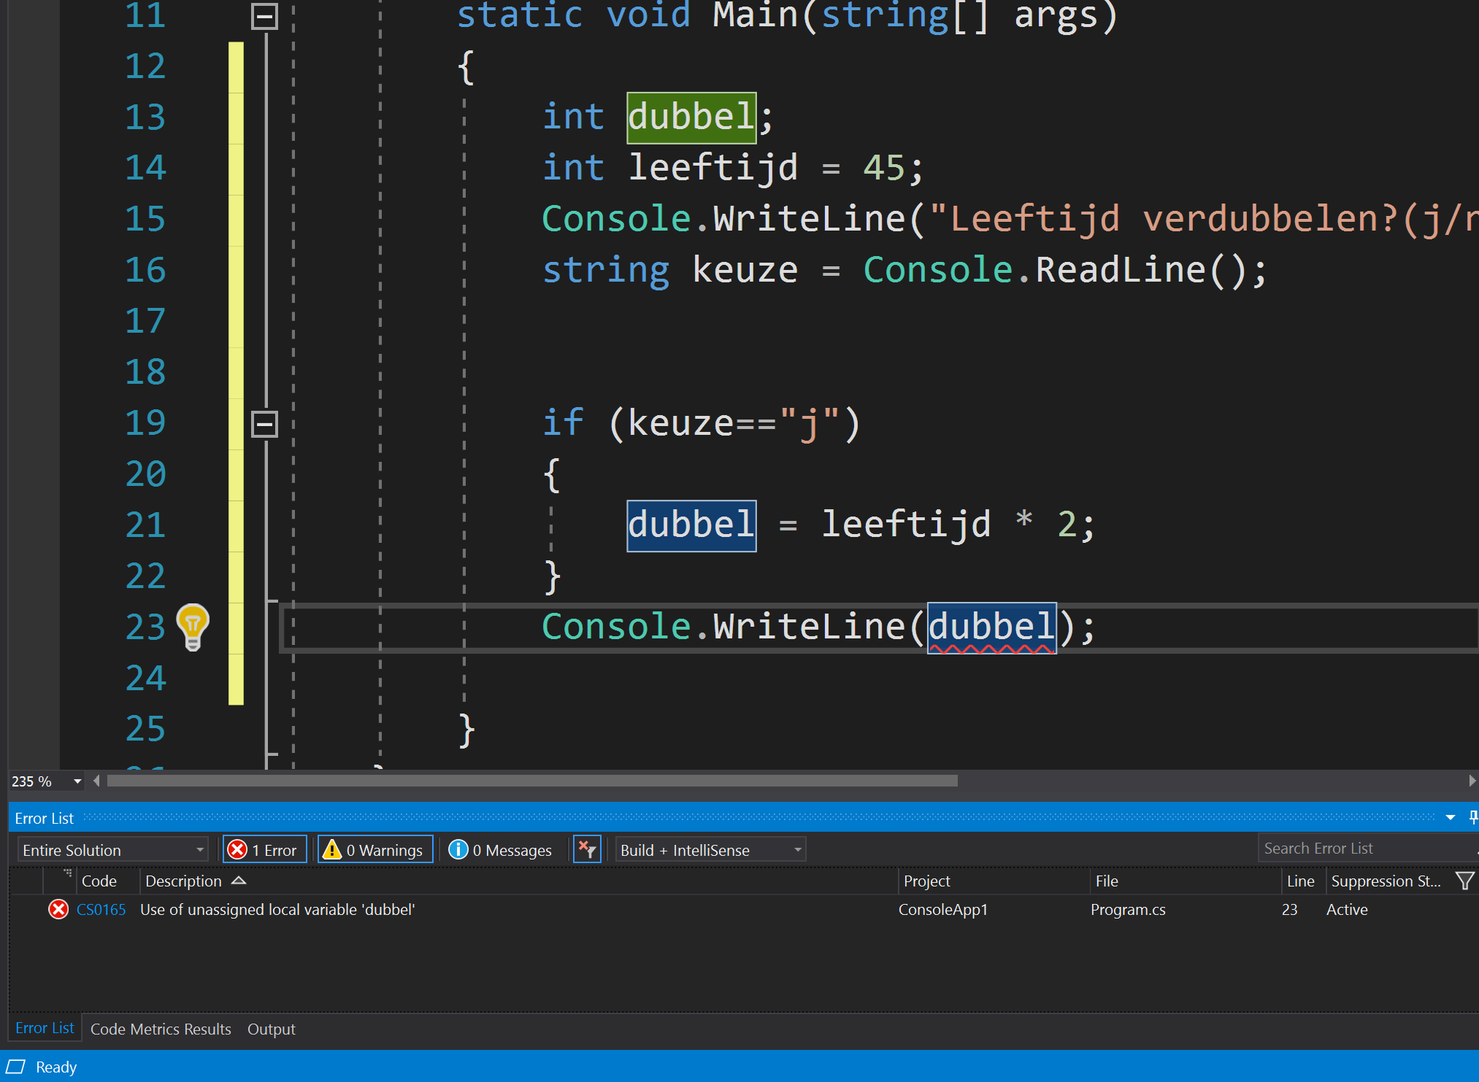
“Use of unassigned local variable”

Slide 10
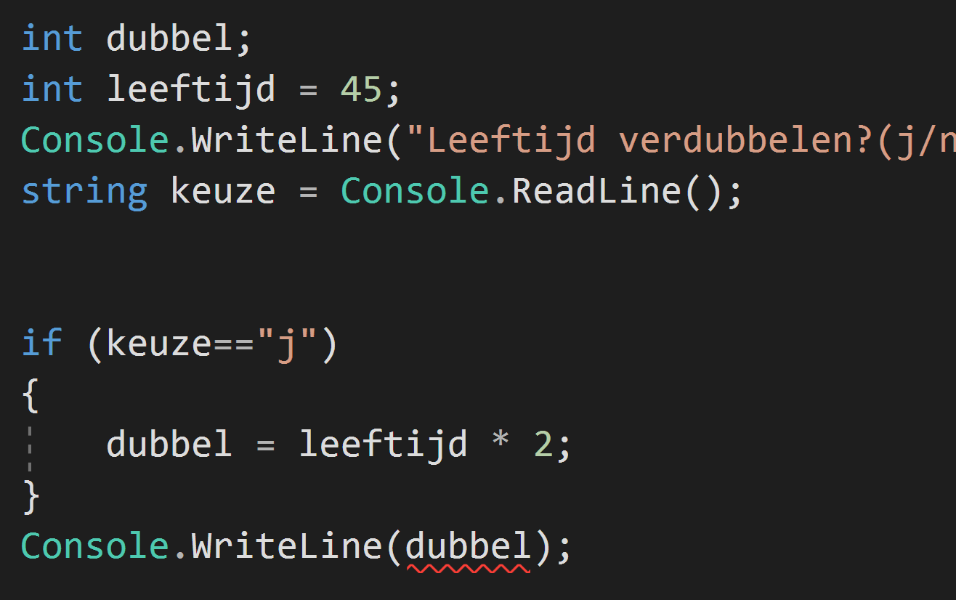
“Use of unassigned local variable” oplossen
Wat ging er mis?
Welke waarde heeft dubbel indien niet in de if werd gegaan?

Slide 11
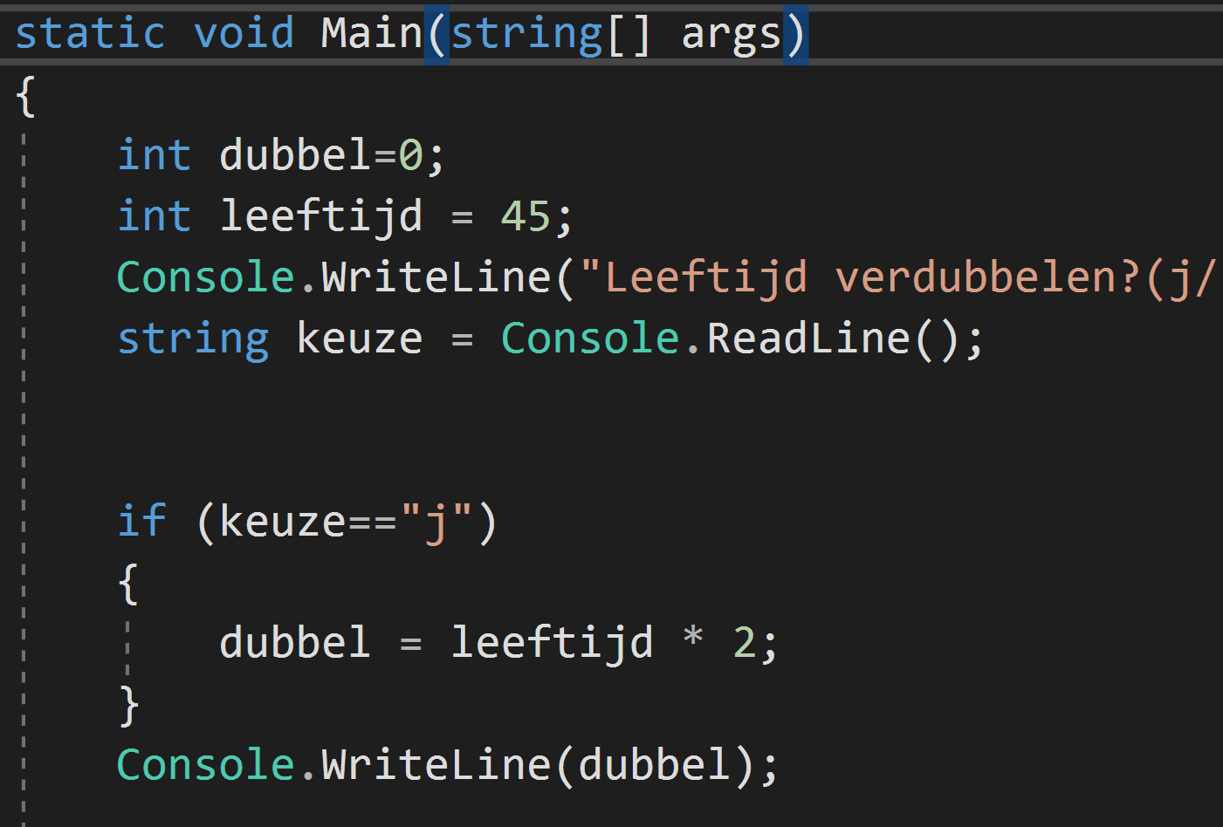
“Use of unassigned local variable” oplossing
Geef iedere variabele STEEDS EEN STARTWAARDE BIJ AANMAKEN

Slide 12
Welke errors hebben we vandaag geleerd?
“Use of unassigned local variable [x]”
Opl: Variabele [x] beginwaarde geven
“A local variabele named [x] canned be declared in this scope because it would give a different meaning to [x]”
Opl: De nieuwe variabele een andere naam geven
“The name [x] does not exist in the current context”
Opl: Variabele in grotere scope aanmaken (bv in bovenliggende block)

Slide 13

Switch

Slide 14
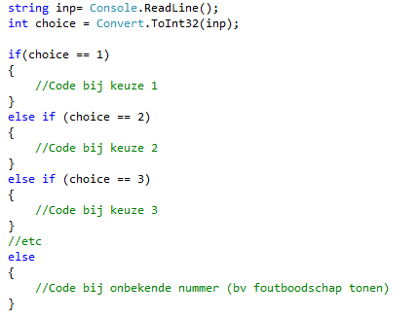
Meerdere mogelijkheden
Veel voorkomend patroon:
Afh. van waarde van 1 variabele iets doen:
Bv keuzemenu

Slide 15
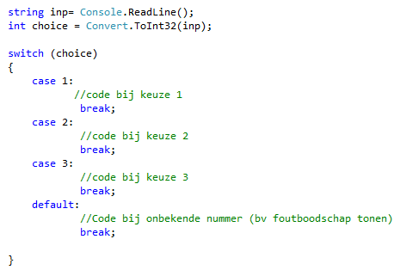
Oplossing met switch
=

Slide 16
Switch-elementen
Nieuwe keywords:
switch
case: mogelijk waarde voor switch-variabele
default: case indien niet in voorgaande cases werd gegaan
break: einde van case aanduiden

Slide 17
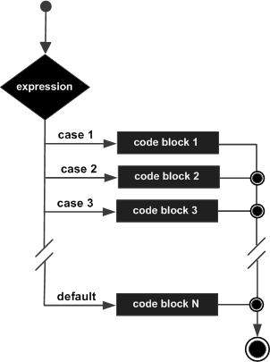
Switch flowchart

Slide 18
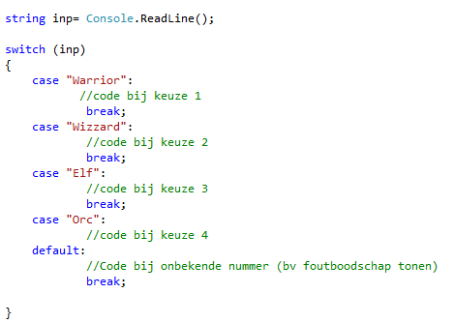
Switch met strings
Eender welk type kan gebruikt worden

Slide 19
Fallthrough ook mogelijk
Random rnd = new Random();
int caseSwitch = rnd.Next(1, 4);
switch (caseSwitch)
{
case 1:
Console.WriteLine("Gewonnen");
break;
case 2:
case 3:
Console.WriteLine($"Niet gewonnen");
break;
default:
Console.WriteLine($"An unexpected value ({caseSwitch})");
break;
}

Slide 20
enum

Slide 21

Enumeratie en states
Enemuration of enumeratie = nummering
Enumerated types: speciaal type (maar duur woord)

Slide 22
Nut van enum?
Nummer bewaren:
Gebruik int, short, etc
True/False:
Bool
Maar wat als we specifieke waarden of status van een systeem (states) willen bewaren?

Slide 23

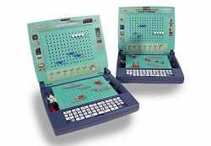
States/status voorbeelden
Zeeslag:
Ieder vakje kan een van volgende zaken bevatten:
Empty sea
Attacked
Battleship
Cruiser
Submarine
Rowing boat

Slide 24
States/status voorbeelden
Eigenlijk willen we dus metadata beschrijven:
Of
Empty sea = 1
Attacked = 2
Battleship = 3
Cruiser = 4
Submarine = 5
Rowing boat = 6

Slide 25

Moeilijk leesbare/aanpasbare code
Bad coding example!
Wat als we per ongeluk 6 typen?
Wat als we later liever voor een leeg vakje een andere waarde willen?
Wat als we 7 typen? Bestaat dit?
Etc. Etc.

Slide 26
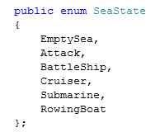
Oplossing: enumerated types
We definiëren een nieuw type “SeaState” dat enkel de waarden kan hebben tussen de accolades
enum keyword
Moet gedeclareerd worden buiten Main (als apart onderdeel van Program class bijvoorbeeld)

Slide 27
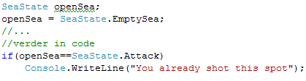
Gebruik enum
SeaState is als het ware een nieuw type (zoals int, double) die maar 6 mogelijke waarden kan bevatten.

Slide 28
Slowmotion
1° Variabele van het type SeaState aanmaken, genaamd openSea

Slide 29
Slowmotion
2° Variabele openSea een waarde geven, nl. EmptySea

Slide 30
Slowmotion
3° Iets doen afhankelijk van de huidige waarde van openSea

Slide 31
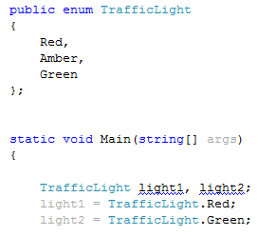
Nog een voorbeeld

Slide 32
Of nog
Demo “steen schaar papier”

Slide 33
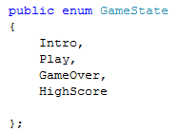
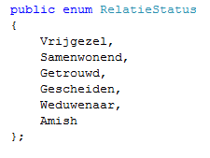
Enum voor states
Enum is ideaal om de staat (state) van iets te bevatten dat een eindig aantal mogelijkheden maar heeft.
Bijvoorbeeld
State van game:
Staat van persoon zijn relatie:

Slide 34
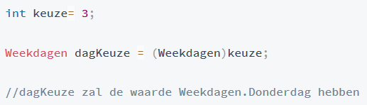
Enum to int
Omzetten tussen int en enum enkel via casting!

Slide 35
Programmer’s Point
“Use enumerated types”
Voordeel voor alle partijen:
1° Makkelijker te schrijven en lezen code
2° Verstaanbare code
3° Meer resistent tegen bugs

Slide 36

Leer goed werken met enums
They might someday save your life!

